Slide 1


Apresentação | APS de Finanças II
João Casella e Victor Lívio – 4ºB Economia | Insper

Slide 2











Método utilizado: Carteira Ótima de Markowitz
Na análise das carteiras, utilizou-se o retorno esperado (da carteira) para, pela matriz de covariâncias, localizar aquela que maximiza o índice de Sharpe, diante da FMV
Assim, para 4 carteiras diferentes – cada uma composta por 15 ativos, 1 carteira de mercado de referência, e seus respectivos ativos livre de risco – foram traçados 3 possíveis cenários de aversão ao risco: Conservador, Moderado e Arrojado. Esses cenários, medidos pelo “A”, foram pré-determinados:
Conservador: A = 20
Moderado: A = 10
Arrojado: A = 5
Metodologia
Portfólio 1 – Carteira da Dupla
Portfólio 2,3 e 4 – Carteiras dos Colegas
Essencial da programação
Resultados e Comparações

Slide 3








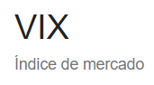
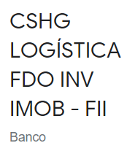







Composição Portfólio 1 – Carteira da Dupla
Metodologia
Portfólio 1 – Carteira da Dupla
Carteira Índice Amplo: IBOVESPA
Ativo Livre de Risco: Tesouro Selic
Portfólio 2,3 e 4 – Carteiras dos Colegas
Essencial da programação
Resultados e Comparações

Slide 4



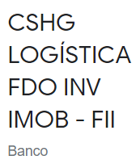








Composição Portfólio 2 – Carteira dos Colegas
Metodologia
Portfólio 1 – Carteira da Dupla
Carteira Índice Amplo: S&P 500
Ativo Livre de Risco: ETTJ
Portfólio 2,3 e 4 – Carteiras dos Colegas
Essencial da programação
Resultados e Comparações

Slide 5








Composição Portfólio 3 – Carteira dos Colegas
Metodologia
Portfólio 1 – Carteira da Dupla
Carteira Índice Amplo: IBOVESPA
Ativo Livre de Risco: ETTJ
Portfólio 2,3 e 4 – Carteiras dos Colegas
Essencial da programação
Resultados e Comparações

Slide 6









Composição Portfólio 4 – Carteira dos Colegas
Metodologia
Portfólio 1 – Carteira da Dupla
Carteira Índice Amplo: IBOVESPA
Ativo Livre de Risco: ETTJ
Portfólio 2,3 e 4 – Carteiras dos Colegas
Essencial da programação
Resultados e Comparações

Slide 7
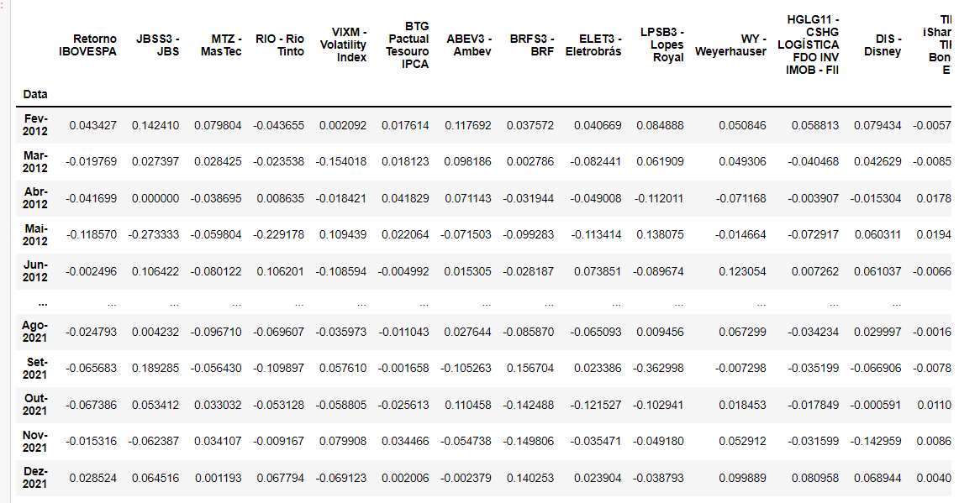


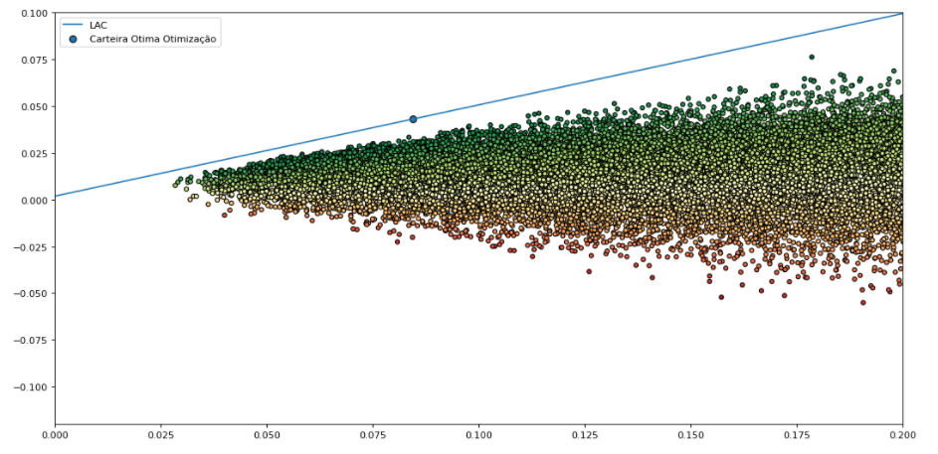
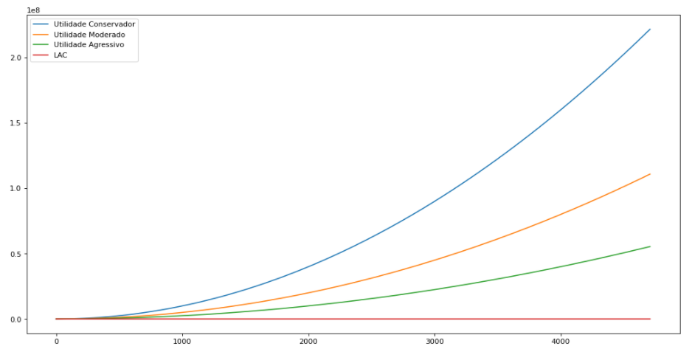

Retornos Ativos
Simulações
Retorno da Carteira
Matriz de Cov.
Plotar os IS das simulações
Metodologia
Portfólio 1 – Carteira da Dupla
Encontrar a carteira com maior IS
Portfólio 2,3 e 4 – Carteiras dos Colegas
Essencial da programação
Resultados e Comparações
LAC, Utilidade, Carteira Final Ótima

Slide 8


Melhor Portfólio:
Metodologia
Portfólio 1 – Carteira da Dupla
Portfólio 2,3 e 4 – Carteiras dos Colegas
Essencial da programação
Resultados e Comparações

Slide 9
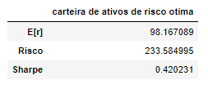
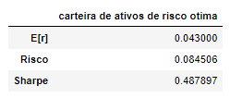
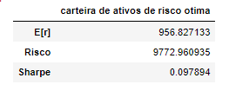
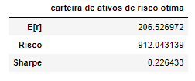
Melhor Portfólio:
2
Metodologia
Portfólio 1 – Carteira da Dupla
Portfólio 2,3 e 4 – Carteiras dos Colegas
Essencial da programação
Resultados e Comparações

Slide 10
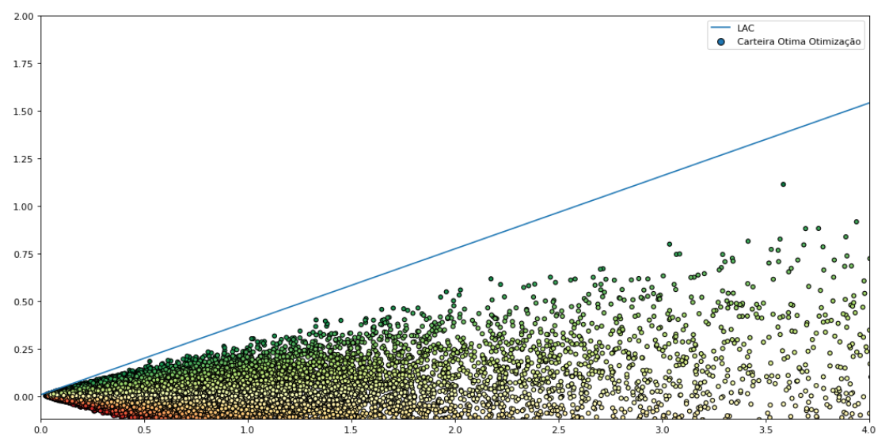
Portfólio 1 – Carteira Final Ótima
Melhor Portfólio:
2
Metodologia
Portfólio 1 – Carteira da Dupla
Portfólio 2,3 e 4 – Carteiras dos Colegas
Essencial da programação
Resultados e Comparações

Slide 11
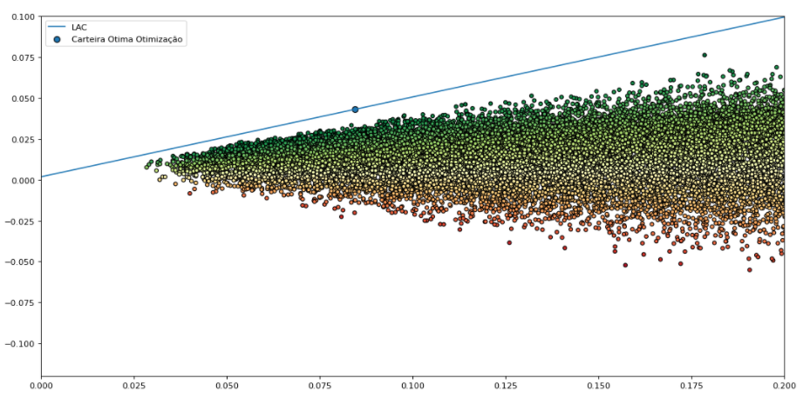
Portfólio 2 – Carteira Final Ótima
Melhor Portfólio:
2
Metodologia
Portfólio 1 – Carteira da Dupla
Portfólio 2,3 e 4 – Carteiras dos Colegas
Essencial da programação
Resultados e Comparações

Slide 12
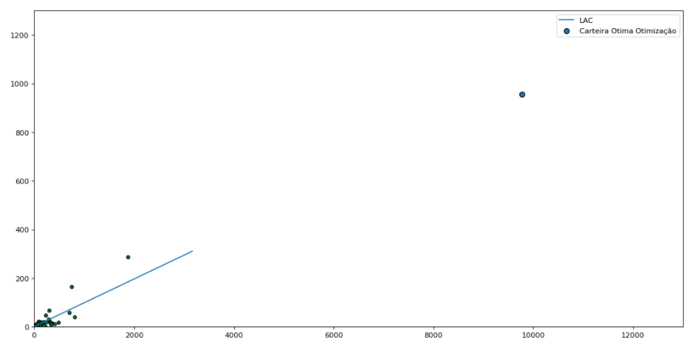
Portfólio 3 – Carteira Final Ótima
Melhor Portfólio:
2
Metodologia
Portfólio 1 – Carteira da Dupla
Portfólio 2,3 e 4 – Carteiras dos Colegas
Essencial da programação
Resultados e Comparações

Slide 13
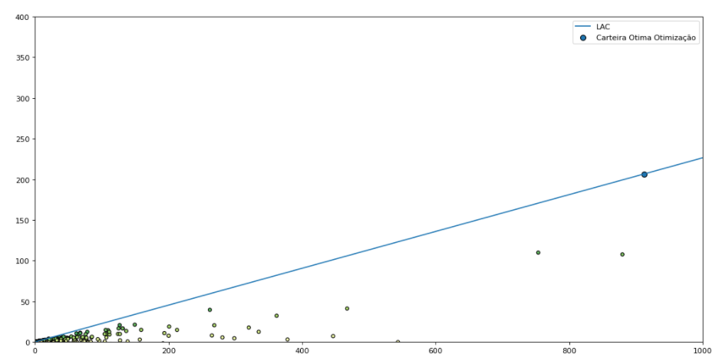
Portfólio 4 – Carteira Final Ótima
Melhor Portfólio:
2
Metodologia
Portfólio 1 – Carteira da Dupla
Portfólio 2,3 e 4 – Carteiras dos Colegas
Essencial da programação
Resultados e Comparações

Slide 14
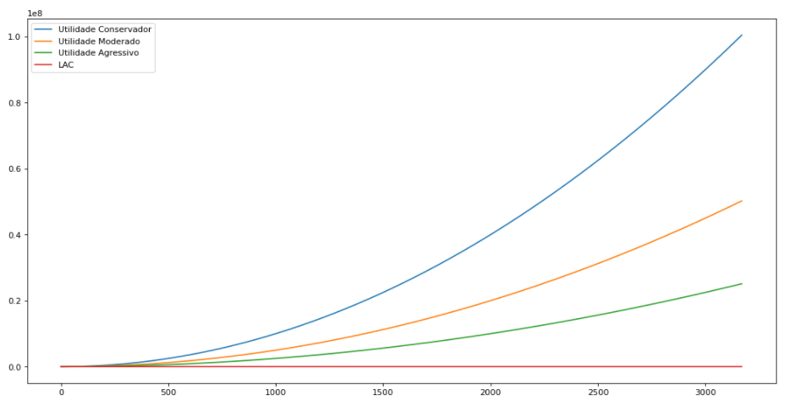
Função Utilidade – Comentários
Melhor Portfólio:
2
Metodologia
Portfólio 1 – Carteira da Dupla
Portfólio 2,3 e 4 – Carteiras dos Colegas
Essencial da programação
Resultados e Comparações

Slide 15
Obrigado! Q&A

